Slide 1
Chương 6: JPA
Version 2.x: Java Persistence API
Version 3.x: Jakarta Persistence API

Slide 2
TỔNG QUAN
Phần trước chúng ta đã học:
JDBC
Data Access Object (DAO) và Data transfer Object (DTO)
Trong JDBC chúng ta đã “hard code” SQL trong app
Sử dụng Data source/Connection
Sử dụng DAO/DTO
Nhưng điều này chỉ “hide” hiện thực từ tầng business logic và tầng gui, vẫn phải hiện thực DAO dùng JDBC

Slide 3
Các vấn đề không được giải quyết
Chúng ta phải hiểu rất chi tiết (connection, statement, resulkset…)
Các mối quan hệ, join…
Object←> database không khớp
J2EE giúp giải quyết vấn đề trên với EJB (Entity Enterprise JavaBean)
Hoặc đơn giản hơn khi dùng J2SE + bao gồm:
Các công cụ ORM (Object Relation Mapping): JDO, Ecliplink, Hibernate, Open JPA, TopLink….

Slide 4
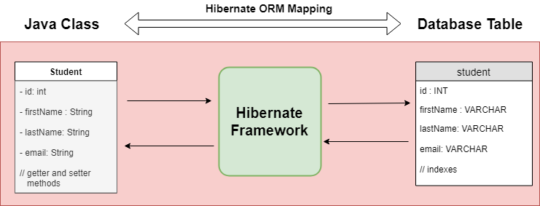
ORM (Object-relational mapping)
Là kỹ thuật lập trình để ánh xạ các đối tượng ứng dụng vào các bảng cơ sở dữ liệu quan hệ.

Slide 5
JPA
Là một đặc tả cho việc ánh xạ quan hệ đối tượng để quản lý dữ liệu quan hệ trong các ứng dụng Java.
Cung cấp một nền tảng làm việc trực tiếp với các đối tượng thay vì sử dụng các câu lệnh SQL.
Chỉ xác định các thông số kỹ thuật, không cung cấp việc triển khai.
Việc triển khai JPA được cung cấp bởi các nhà cung cấp O/R như Hibernate, EclipseLink và Apache OpenJPA.

Slide 6
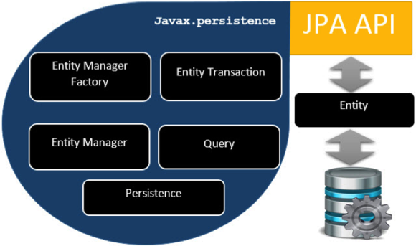
Kiến trúc JPA

Slide 7
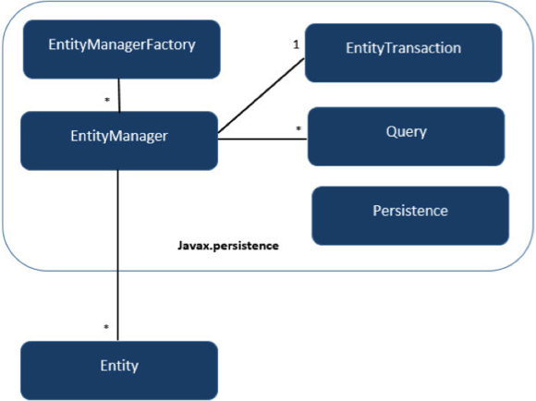
Mối liên hệ các lớp JPA

Slide 8
Entity class
Entity là một POJO (Plain old Java Object)
Class mô tả một bảng trong CSDL.
Các biến thể hiện ánh xạ một dòng trong CSDL.
Yêu cầu:
Phải có phương thức khởi dựng không đối số.
Được gắn annotation @Entity (javax.persistence.entity)
Class không được khai báo final.
Nên hiện thực giao diện Serializable.
Các field nên khai báo private.

Slide 9
Persistent Fields and Properties
Trạng thái của entity có thể được truy xuất qua các field hoặc thuộc tính.
Persistent fields:
Persistent properties (Getter/Setter):
Các kiểu dữ liểu được hỗ trợ:
Kiểu cơ sở.
String, Enum.
Entity hoặc tập Entity.
…
Tất cả Fields/Properties không kết hợp khai báo @Transient đều được lưu trữ.

Slide 10
Primary key
Mỗi entity phải có khai báo định danh đối tượng (persistent identifier)
@Entity
public class Employee {
@Id
private int id;
private String name;
private Date age;
public int getId() { return id; }
public void setId(int id) { this.id = id; }. . . }

Slide 11

Identifier Generation
Định danh có thể được tạo trong database bằng khai báo @GeneratedValue
Có 4 dạng:
AUTO, IDENTITY, SEQUENCE, TABLE

Slide 12


Khai báo không dùng mặc định
Mặc định tên table được ánh xạ tới tên class
Tên cột được ánh xạ tới tên field
Trong trường hợp không trùng ta phải khai báo
@Table
@Column
Ví dụ:

Slide 13
QUẢN LÝ ENTITY
Các Entity được quản lý bởi đối tượng entity manager
Mỗi thể hiện EntityManager được kết hợp với một “persistence context”
Một “persistence context” xác định phạm vi theo đó các entity cụ thể được create, persist, và remove

Slide 14
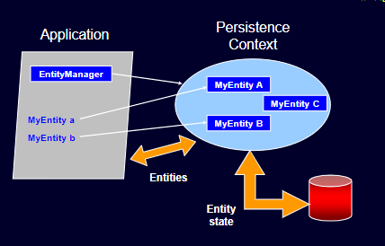

Slide 15
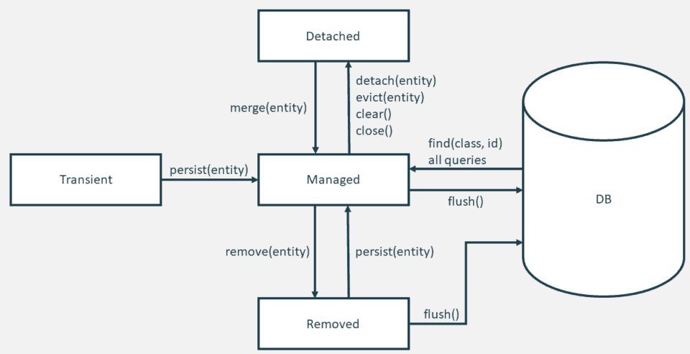
EntityManager
EntityManager sử dụng quản lý trạng thái và chu kỳ sống của các entity trong “persistence context”
Các trạng thái của Entity:
1.New
2.Managed
3.Detached
4.Removed

Slide 16
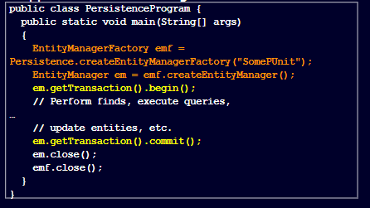
Tạo EntityManager

Slide 17
Transaction
JPA transactions có thể quản lý bởi:
Application User
Framework (.. Spring)
Java EE container
Transactions có thể điều khiển theo 2 cách:
Java Transaction API(JTA)
container-managed entity manager
EntityTransactionAPI (tx.begin(), tx.commit(), …)
Application-managed entity manager

Slide 18
Một số tác vụ trên đối tượng Entity
persist()
remove()
refresh()
merge()
find()
createQuery()
createNamedQuery()
createNativeQuery()
contains()
flush()

Slide 19
Persistence Unit
“Persistence unit” định nghĩa một tập các class entity được quản lý bởi đối tượng trong ứng dụng.
Mỗi “persistence unit” có thể có provider và database driver khác nhau.
“Persistence unit” định nghĩa trong tập tin cấu hình “persistence.xml” đặt trong thư mục META-INF

Slide 20
persistence.xml
<persistence>
<!-- Define persistence unit -->
<persistence-unit name="qlsv-jpa">
<!-- Define mapping classes (1) -->
<class>domain.SinhVien</class>
<properties>
<!-- database connection -->
<property name="javax.persistence.jdbc.url" value=“url" />
<property name="javax.persistence.jdbc.user" value=“user" />
<property name="javax.persistence.jdbc.password" value=“pass" />
<!– Packages to scan entity (2) -->
<property name="packagesToScan" value="dto"/>
</properties>
</persistence-unit>
</persistence>

Slide 21
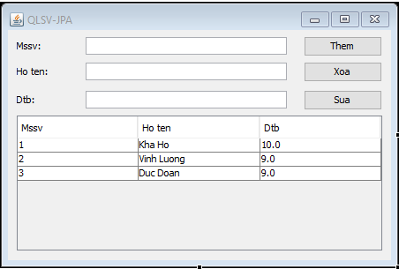
Casestudy:
ORM Mapping
JPA / Hibernate framework

